Slide 1
Unidad: Química Orgánica
Objetivo: Identificar la estructura de compuestos orgánicos.
Puntos a tratar en clases:
Hidrocarburos

Slide 2
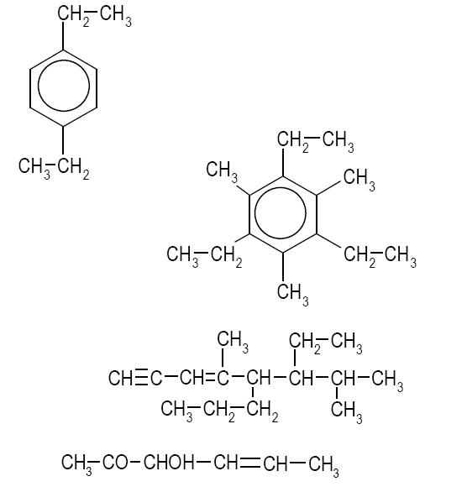
¿Qué es la Química Orgánica?
Es la rama de la química que estudia los compuestos formados principalmente por carbono.

Slide 3
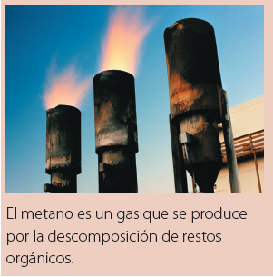
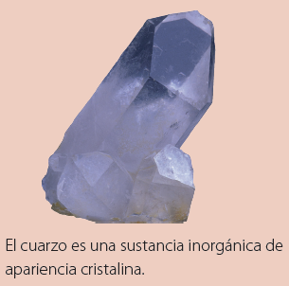
Diferencia entre compuestos orgánicos e inorgánicos

Slide 4
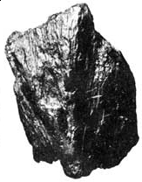
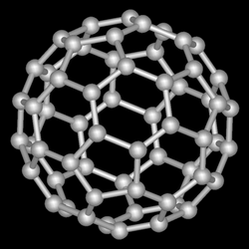
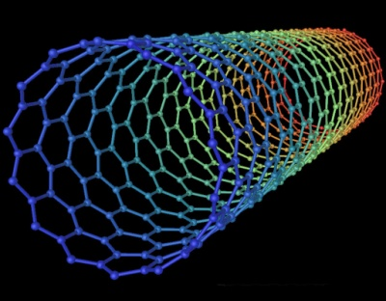
Características del átomo de Carbono

Slide 5
Características del átomo de Carbono
Electronegatividad
Tetravalencia
Electronegatividad intermedia
Enlace Covalente
Electrones de valencia

Slide 6
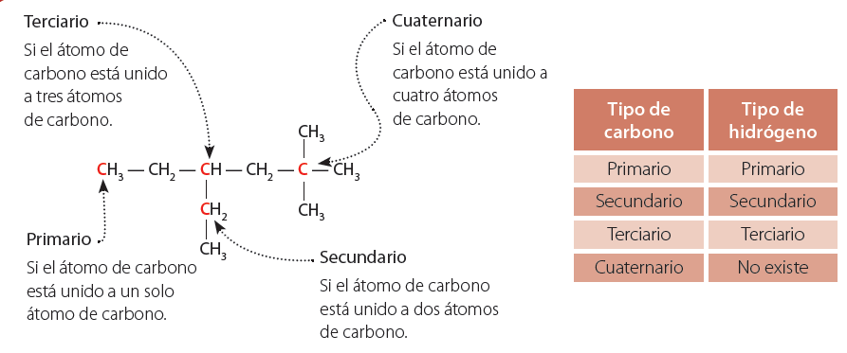
Tipos de Carbono
Según el número de carbonos enlazados

Slide 7
Según su hibridación
La hibridación es el proceso en que los orbitales atómicos se combinan para formar nuevos orbitales moleculares.

Slide 8
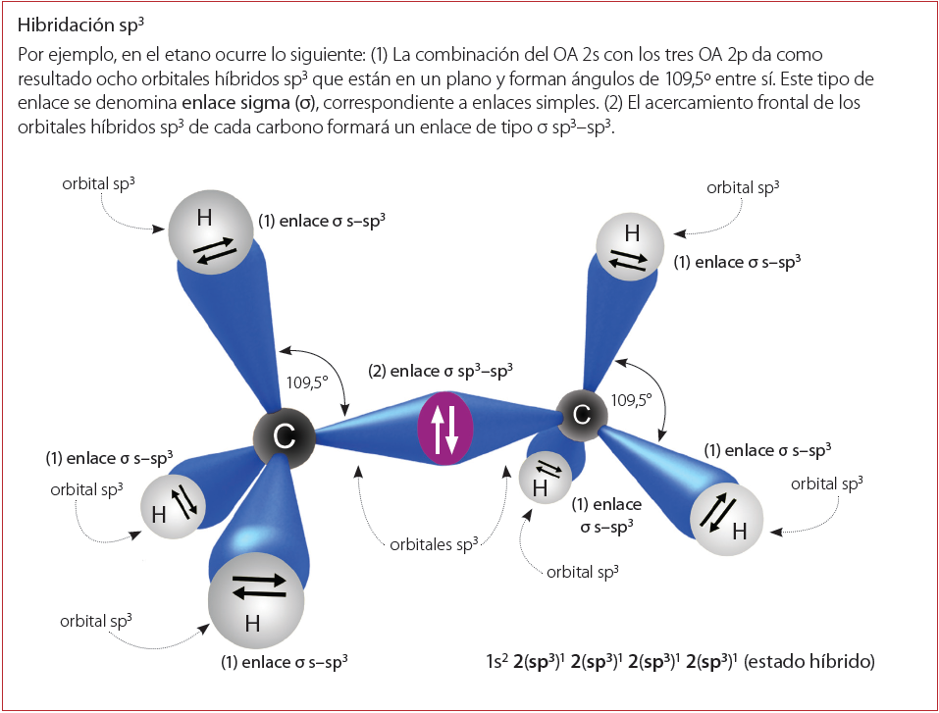
Hibridación sp³

Slide 9
Hibridación sp²

Slide 10
Hibridación sp

Slide 11
HIDROCARBUROS

Slide 12
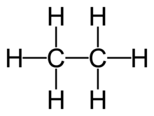
Hidrocarburo alifático
Son Hidrocarburos de cadena abierta

Slide 13
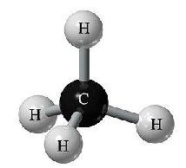
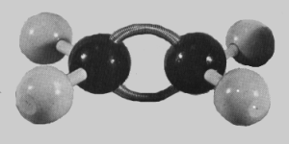
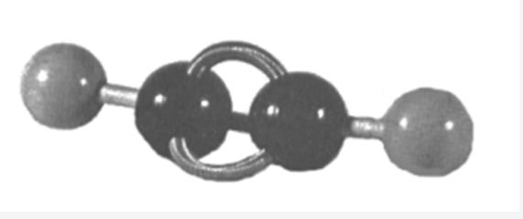
ALCANO
ALQUENO
ALQUINO

Slide 14
Para nombrar los hidrocarburos alifáticos se utilizan prefijos, que indicaran el número de carbonos de la cadena,

Slide 15
Alcanos:
¿Cómo se nombran los alcanos lineales?
ALCANOS: se utiliza la cantidad de carbonos (prefijo) + la terminación o sufijo “-ano” .
Ejemplos:
Prefijo: Et- (2C)
Etano
Sufijo: -ano
Prefijo: Pent- (5C)
Pentano
Sufijo: -ano

Slide 16
Alquenos:
¿Cómo se nombran los alquenos?
ALQUENOS: Se utiliza la cantidad de carbonos (prefijo) + la terminación o sufijo “-eno”
Ejemplos:
Prefijo: Et- (2C)
Eteno
Sufijo: -eno
Prefijo: Pent- (5C)
Penteno
Sufijo: -eno

Slide 17
Alquinos:
¿Cómo se nombran los alquinos?
ALQUINOS: Se utiliza la cantidad de carbonos (prefijo) + la terminación o sufijo “-ino”
Ejemplos:
Prefijo: Et- (2C)
Etino
Sufijo: -ino
Prefijo: Pent- (5C)
Pentino
Sufijo: -eno

Slide 18
Ahora, nombremos al compuesto:
Pero, nos sobran estructuras…. “ramificaciones”

Slide 19
Sustituyentes alcanos (o ramificaciones)
Se obtienen al perder un hidrógeno unido a un átomo de carbono.
Se nombran sustituyendo el sufijo “–ano” por “-ilo”

Slide 20
NOMENCLATURA
ALIFÁTICOS

Slide 21
Reglas generales para nombrar un alcano ramificado.
Encontrar la cadena principal que será la más larga y continua.
Enumere la cadena principal de forma que a los sustituyentes se les asigne la menor numeración posible.
Identifique los sustituyentes o ramificaciones.
Se ordenan alfabéticamente.
Escribir todas las ramificaciones en orden alfabético y nombrar la cadena principal.

Slide 22
Por lo tanto, el nombre de nuestra molécula será:
7 carbonos
Ramificación METIL
Ramificación ETIL
5-etil-2-metilheptano

Slide 23
Reglas generales para nombrar un alqueno ramificado.
Identificar la cadena mas larga con el doble enlace
Enumerar del extremo mas cercano al doble enlace
Nombrar los sustituyentes y ordenarlos en orden alfabético.
Nombre al alqueno según el numero de carbonos y la posición del doble enlace.

Slide 24
Ejemplo:
¿Cómo se llama?

Slide 25
2-etil-6-metil-3-octeno

Slide 26
Reglas generales para nombrar un alquino ramificado.
Identificar la cadena mas larga con el triple enlace.
Enumerar del extremo mas cercano al triple enlace.
Nombrar los sustituyentes y ordenarlos en orden alfabético.
Nombre al alquino según el numero de carbonos y la posición del triple enlace.

Slide 27
Ejemplo:
¿Cómo se llama?

Slide 28
4-etil-5-metil-2-heptino

Slide 29
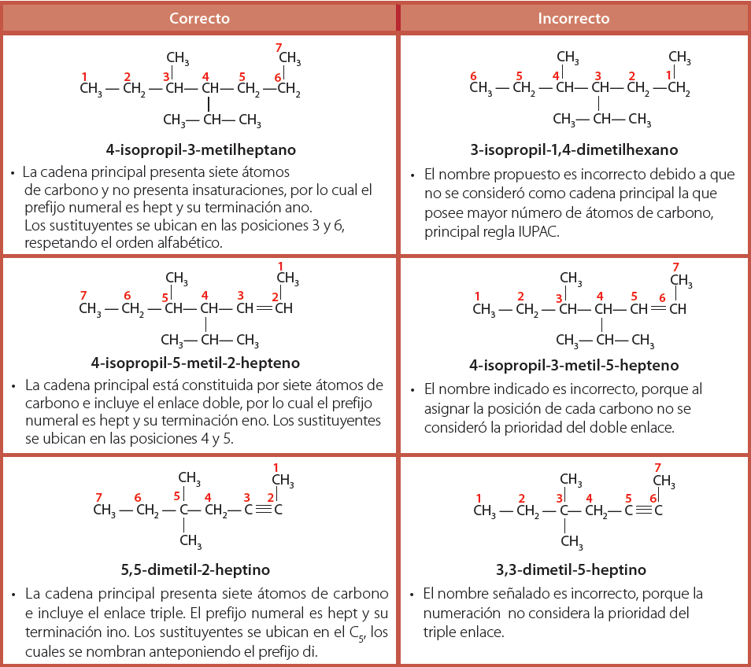

Slide 30
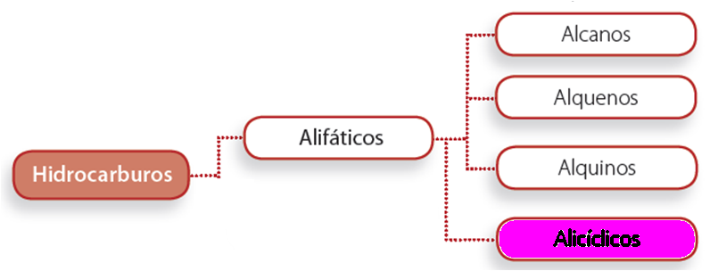

Slide 31
ALICÍCLICOS
CICLO…

Slide 32
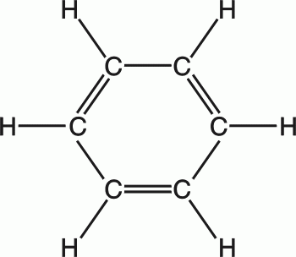
HIDROCARBURO AROMÁTICO
Son hidrocarburos que tienen en su estructura un benceno, cuya fórmula molecular es C₆H₆.

Slide 33
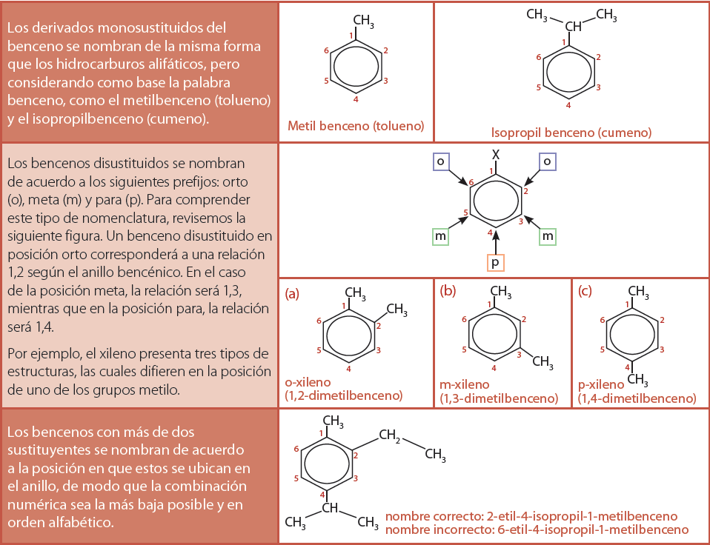
AROMÁTICOS

Slide 34
Gracias ☺

Slide 35
Ejercicios:

